Slide 1
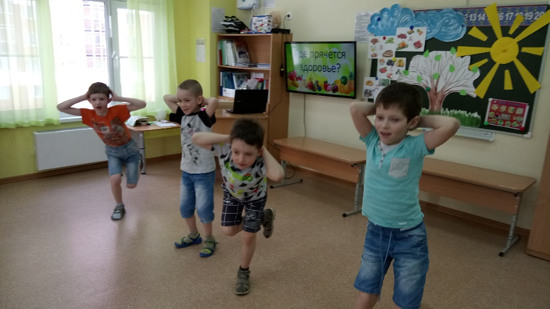
Выполнение комплекса ритмической гимнастики под весёлую мелодию

Slide 2
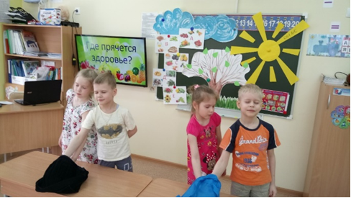
Игра «Определи на ощупь»

Slide 3
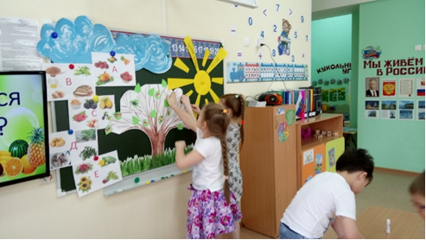
Игра «Садовники здоровья»

Slide 4
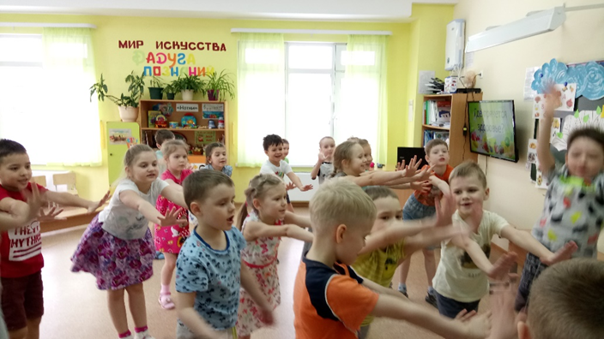
Динамическая пауза

